Slide 1
record THERMCORD
Vraiment hermétique!
Fehraltorf, octobre 2018

Slide 2
record THERMCORD caractéristiques
économe en énergie
résistante aux intempéries
retardatrice d’effraction
isolation phonique
hermétique

Slide 3
Propriétés remarquables de la record THERMCORD
économe en énergie
résistante aux intempéries
isolation phonique
retardatrice d’effraction
hermétique
Porte économe en énergie qui garantit des coûts de chauffage réduits par son faible coefficient U et son haut niveau d’herméticité à l’air
Porte résistante aux intempéries ; hermétique aux courants d’air, à la pluie battante et insensible aux fortes charges de vent
Porte à isolation phonique procurant un agréable climat intérieur avec une réduction du bruit atteignant 31dB
Porte anti-effraction conforme à RC 2 / RC 3 et homologuée pour sécuriser et protéger la propriété
Avec Joints actifs pour éviter les fuites d’air : record THERMCORD+

Slide 4
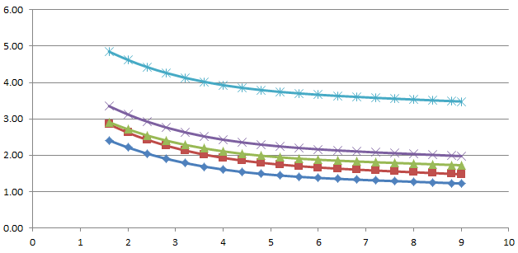
record THERMCORD est bien plus que uniquement la valeur U_{d}
Si uniquement la valeur U_{d} est pertinente, cela pourra être obtenu en utilisant une catégorie de vitrage de plus haute qualité (valeur U_{g} inférieure)
Plus la surface du vitrage sera grande et le coéfficient U_{g} du verre petit, meilleur et plus bas sera le coéfficient U_{d} de la porte
Les valeurs du diagramme ci-contre, correspondent à des valeurs moyennes de configuration de portes D-STA (double vantail) avec parties fixes et montage en applique
U_{d} valeur [W/m²K]
Area [m²]
Système de profilé 32 mm standard avec vitrage U_{g} = 2.7 Système de profilé 32 mm standard avec vitrage U_{g} = 1.2
Système de profilé THERMCORD avec vitrage U_{g} = 1.1
Système de profilé 32 mm standard avec vitrage U_{g} = 0.7 Système de profilé THERMCORD avec vitrage U_{g} = 0.6

Slide 5
record THERMCORD
Caractéristiques *
Largeur d’ouverture 800 - 3 000 mm
Epaisseur du vantail : 38 mm
Coefficient d’isolation thermique U_{D} de 1.1 W/m²K
Classe d’herméticité à l’air PPD 6/5/450 selon EN 16361
Résistance aux charges dues au vent PPD 600, A, PPD 500, B et PPD 2, C selon EN 16361
Étanchéité à la pluie battante E 300 selon EN 16361
Classe de résistance à l’effraction RC 2 / RC 3 selon EN 1627
Coefficient d’isolation phonique (bruits aériens) R_{W} (-31dB)
* Les valeurs dépendent de la conception de la porte et du type de verre
Options
Rail au sol en acier chromé pour une protection anti-effraction accrue et un fonctionnement parfait sur sols irréguliers
Verrouillage électronique à deux points (VRR) ou multipoints (MPV) protégeant des intrusions
Vantail de protection en verre de sécurité à vitrage simple pour protéger la bordure de fermeture latérale
Aussi disponible comme porte coulissante télescopique
Diverses autres options disponibles dans la gamme record system 20

Slide 6
THERMCORD: Avantages et qualités
Barrière thermique efficace
Barrière phonique efficace
Nouvelle construction, un développement unique de record
Orientation explicitement axée sur une utilisation pour portes automatiques
Entraînements de série inchangés
Composants électroniques à connexion numérique
Convient également aux issues de secours dans sa version redondante

Slide 7
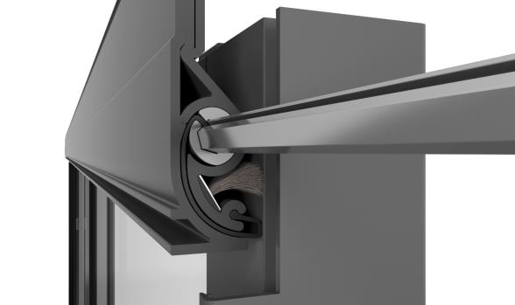
THERMCORD⁺: Joints actifs pour éviter les fuites d’air
Empêche l’effet d’appel d’air grâce à un système d’étanchéité actif innovant
Obturation entre les zones où règnent des températures différentes de grande amplitude
Diminution considérable des pertes énergétiques lorsque la porte est fermée
À utiliser à la fois comme porte intérieure et comme porte extérieure

Slide 8
THERMCORD RC 2 / RC 3: Protection anti-effraction
Conforme au niveau de sécurité RC 2 / RC 3
Testé selon EN 1627
Parfaite combinaison d’une porte économe en énergie avec protection anti-effraction
Idéale pour les magasins, les bâtiments commerciaux ou les hôtels

Slide 9
THERMCORD télescopique TSA
Nécessite moins d'espace pour permettre de grandes largeurs d'ouverture
S'alligne parfaitement dans la gamme des portes THERMCORD déjà connues sur le marché
À utiliser à la fois comme porte intérieure et comme porte extérieure

Slide 10
THERMCORD Références (extrait)
Aberdeen Royal Infirmary, Foresterhill, Aberdeen
Alpin & See Resort Zell am See, Zell am See
Carrefour Lescar
Hôtel Best Western, Rang du Fliers
Monte Generoso, Mendrisio
Migros Gruppe
Orphir Primary School, Orkney
Simpsons Garden Centre, Inshes, Inverness
Sport Fleiss GmbH, B.Hofgastein
Technische Fakultät für Bauingenieurwesen, Innsbruck

Slide 11
THERMCORD: Certificats et autres documents
Vous trouverez plus d'informations sur le site web de votre pays
Certificat TÜV
Calculateur de valeur U
Déclaration de produit
Certificats ift
Texte de soumission
Plans CAO
BIM
Brochures et fiches techniques

